Slide 1
Author/ Email: Author's name/Author's email
Version: V1.0(20YYMMDD)

Slide 2
功能描述
每分钟检查topic的写入位置， 将topic和topic partition 信息分别存入hive的dw_kafka_topic_monitor_dm和dw_kafka_topic_partition_monitor_dm,并发送到运维大数据，到达运维大数据的格式为

Slide 3
编译
1. KafkaMonitor(eclipse java).rar 使用eclipse编译。
2. TopicOffset2(Intellij Scala).rar 使用Intellij 2016.1编译。

Slide 4
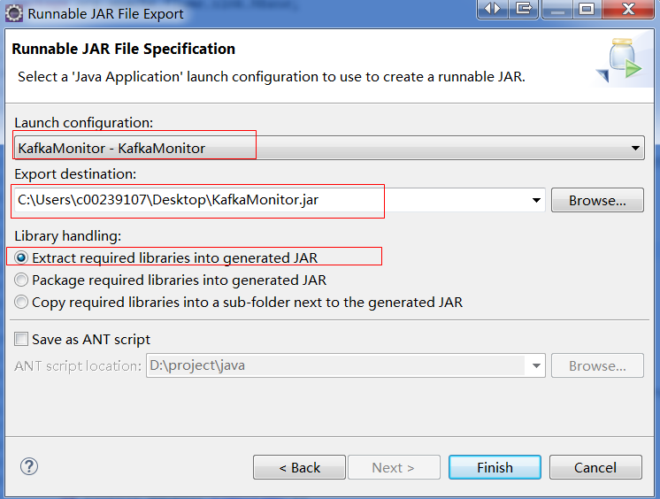
KafkaMonitor(eclipse java).rar

Slide 5
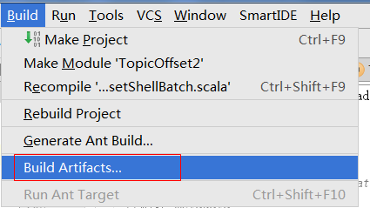
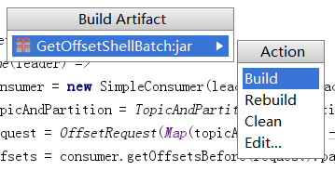
TopicOffset2(Intellij Scala).rar

Slide 6
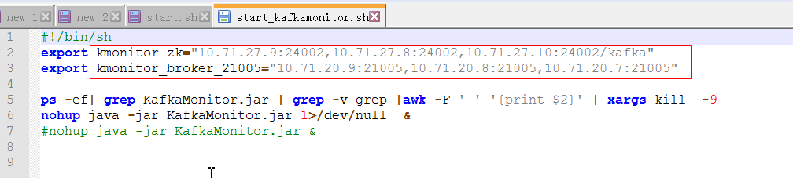
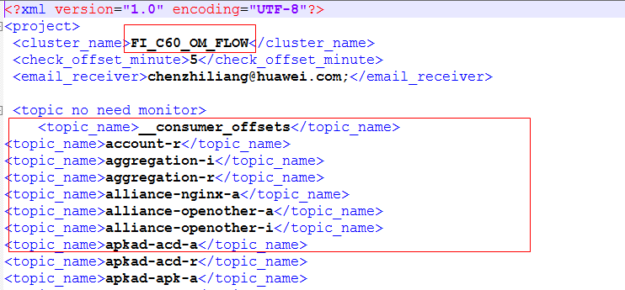
配置与运行
1.普通FI用户按照“2张表.sql” 建立2个表
2.修改start_kafkamonitor.sh中 zookeeper地址和broker地址
3.修改./conf/cfg.xml,集群名称和哪些topic不需要监控

Slide 7
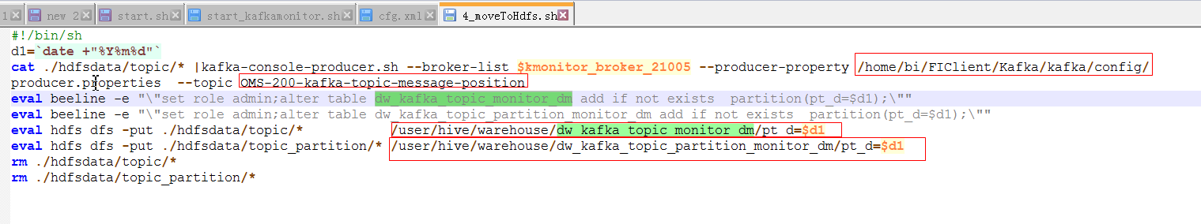
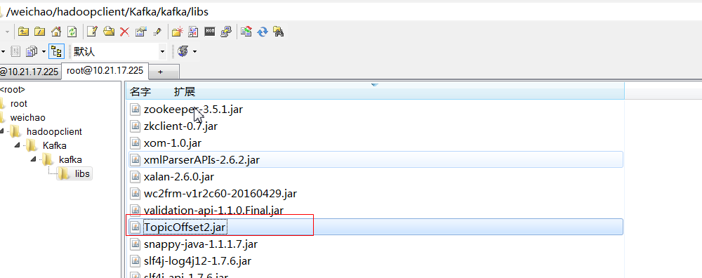
4.修改 4_moveToHdfs.sh：
第1部分，kafka当前写入位置发到哪个topic中
第2部分， dw_kafka_topic_monitor_dm表的存储位置。
第3部分, dw_kafka_topic_partition_monitor_dm表的存储位置
1
2
3
5. TopicOffset2.jar 放在 $FI_Client/Kafka/kafka/libs下

Slide 8
./ start_kafkamonitor.sh
每隔1分钟统计一次topic的写入位置。

